Slide 1


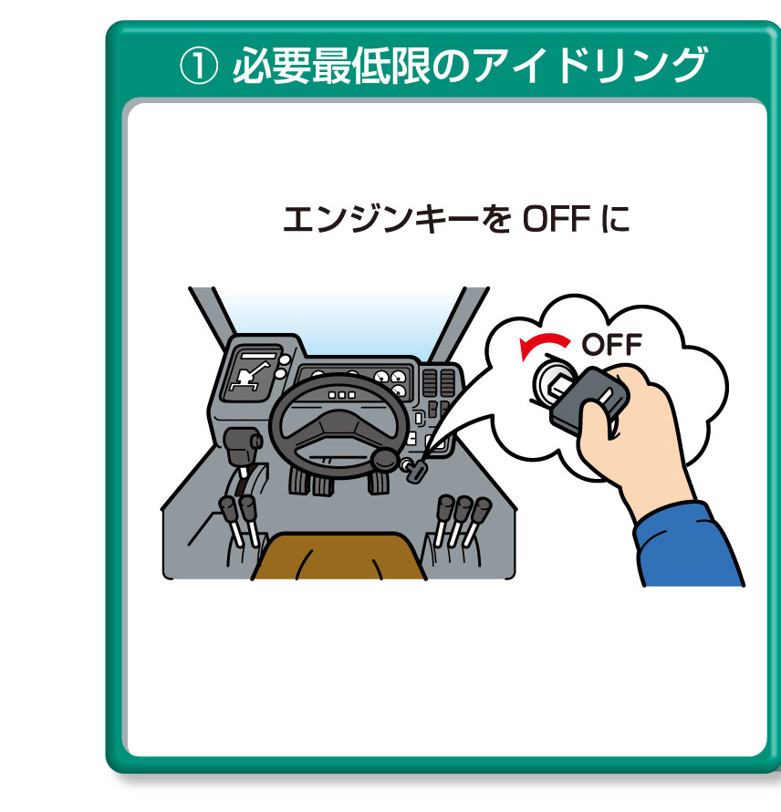

Notes:
ラフテレーンクレーンにおける省燃費運転のポイントです。
①必要最低限のアイドリング
アイドリングが必要なのは、エンジン始動時と停止直後です。
暖機運転については３～５分でOKです。
待機、休憩時間はエンジンを付けっぱなしにしていると、燃料が無駄に消費されてしまうので、こまめにエンジンをオフにしましょう。

Slide 2
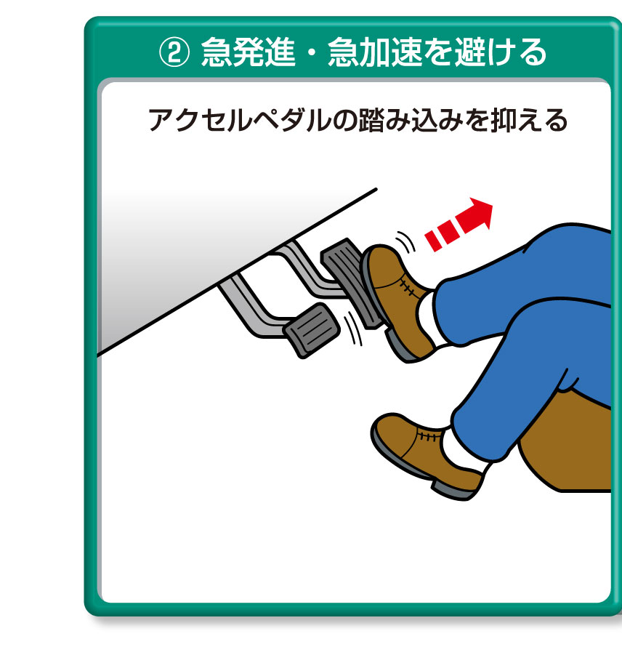

Notes:
②急発進、急加速を避ける
アクセルをいっぱいに踏み込んだ発進、加速は、燃料消費が非常に増えます。
アクセルペダルをいっぱいに踏込まない発進・加速を意識しましょう。
発進・加速時のアクセルペダルの踏込みを100％から90％にすると、加速距離200m程度の場合、１回の発進・加速で約30％の燃料節約効果があります。

Slide 3
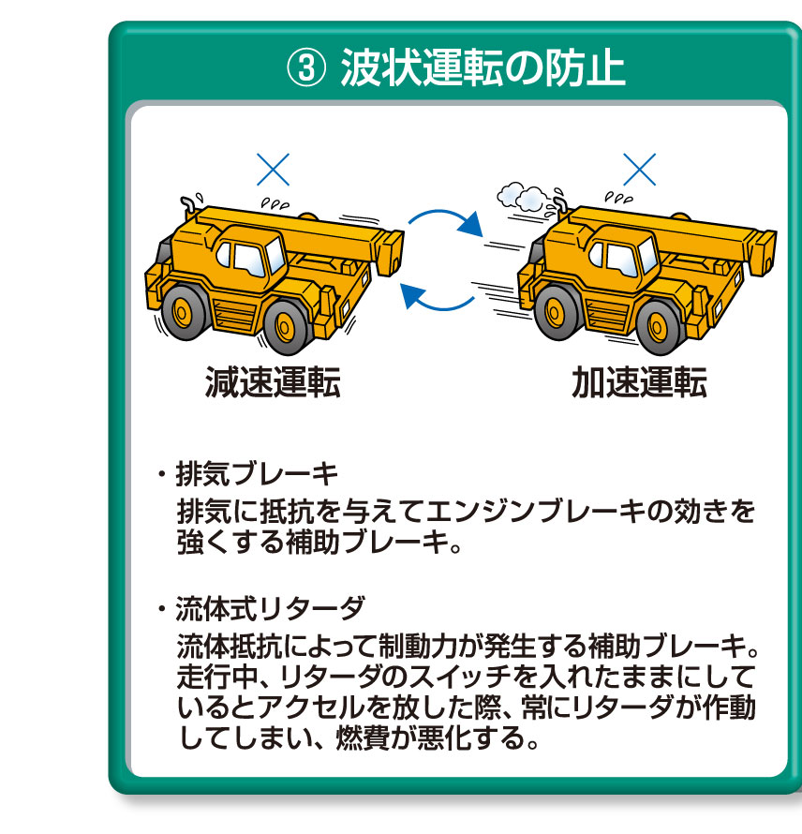

Notes:
③波状運転の防止
加速と減速を繰り返す波状運転は、著しく燃費を悪化させます。
車間距離をとり、極力低速で、アクセルを一定に保った定速走行をすることが燃費の向上に直結します。
排気ブレーキ、リターダの定速走行時の使用は、波状運転の原因となりますので注意しましょう。

Slide 4
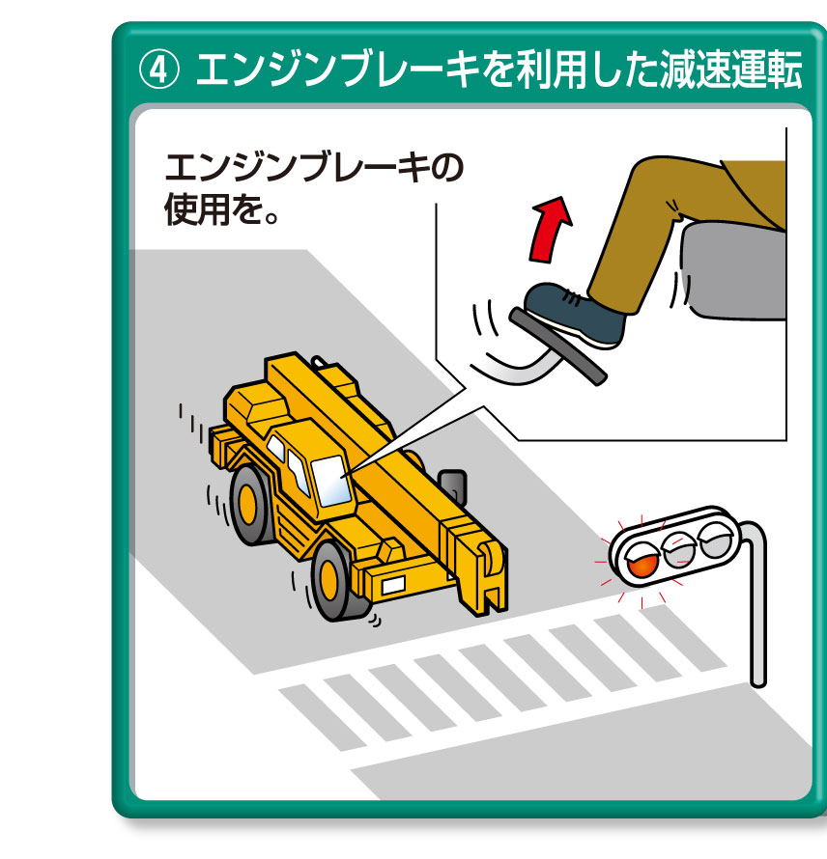

Notes:
④エンジンブレーキを利用した減速運転
エンジンブレーキを利用した減速運転時、燃料消費はゼロです。
赤信号では早めにアクセルオフし、エンジンブレーキを使用しましょう。
燃料の削減、急ブレーキ回避による安全性の向上にもつながります。
赤信号を確認➡アクセルオフ➡エンジンブレーキの状態で徐々に減速➡停止位置近くでフットブレーキで停車
という理想的な停止をこころがけましょう。
燃料を噴射しない時間を長くする、より高度な省燃費運転を目指しましょう。
また、排気ブレーキ、リターダの使用は、アクセルオフで急減速となり、スムーズな停車につながらないため注意しましょう。

Slide 5
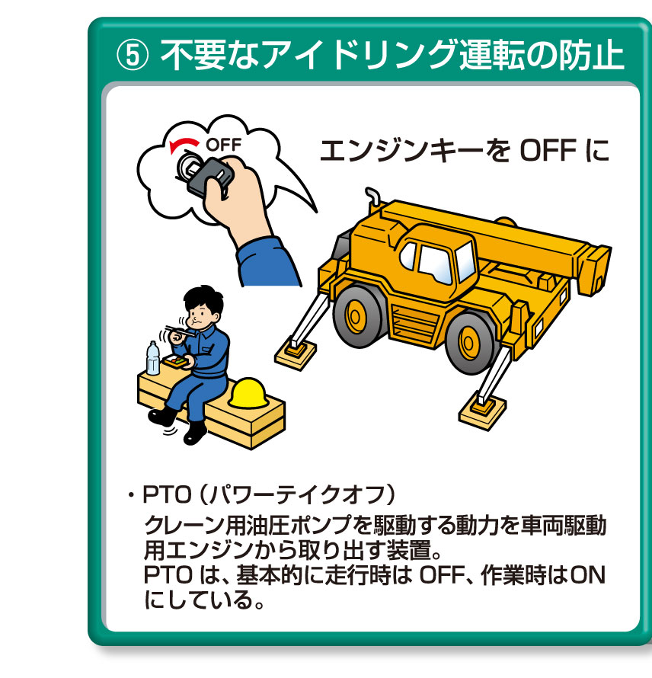

Notes:
⑤不要なアイドリング運転の防止
待機、休憩時間はエンジンを付けっぱなしにしていると、燃料が無駄に消費されます。
PTO（パワーテイクオフ）は、走行時OFF、作業時ONが基本です。
アイドリング時にPTOをONにしていると、クレーン用油圧ポンプが駆動されるため、燃料の消費が増えます。

Slide 6
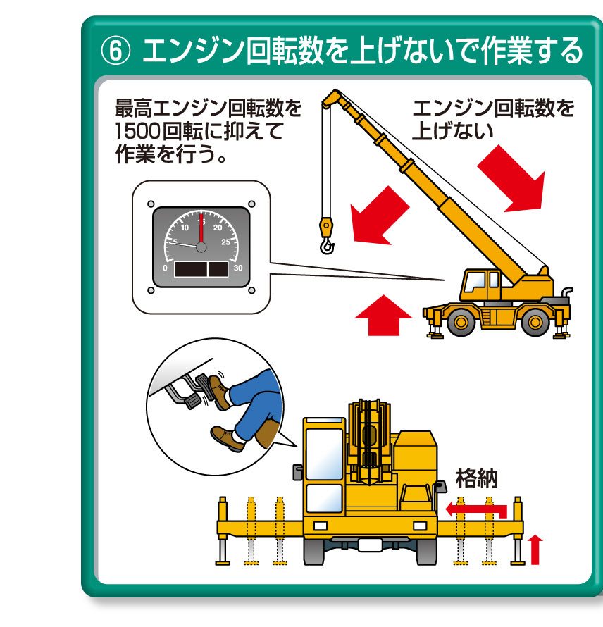
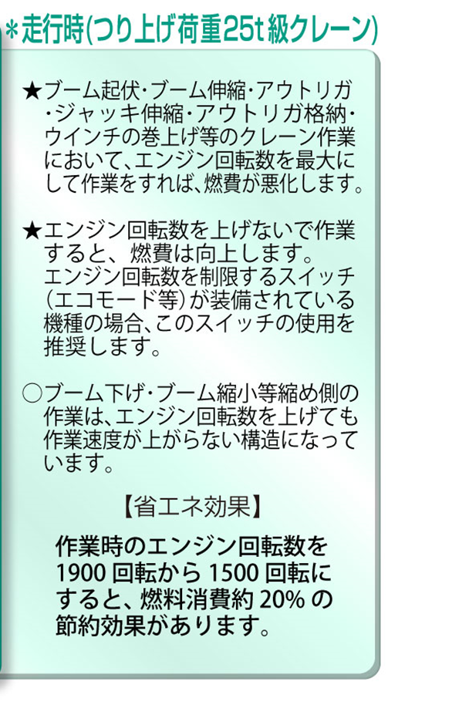
Notes:
⑥エンジン回転数を上げないで作業する
エンジンは高回転になるほど出力が増えますが、それとともに燃料消費が増えます。
できるだけエンジン回転数を上げないで作業を行いましょう。
エンジン回転数を制御するスイッチ（エコモード等）の使用も効果的です。
ブーム下げ、ブームの縮小の作業といった縮め側の作業は、エンジン回転数をあげても作業速度は変わりません。
エンジン回転数を上げないことが省燃費につながります。

